Slide 1

NUTRITION SASI
LES NUTRIMENTS ET LA VALEUR DES ALIMENTS
COMPÉTENCE 11

Slide 2

COURS 2

Slide 3

Les glucides, c’est quoi ?
Ce sont des sucres, simples ou complexes, formés à partir de trois éléments : carbone (C), oxygène (O) et hydrogène (H).
À quoi servent-ils ?
Les glucides sont la principale source d’énergie pour la majorité des cellules du corps.
Ils sont aussi la seule source d’énergie pour le cerveau et le système nerveux
Les glucides

Slide 4


Les glucides, sous quelles formes ?
.
Les glucides peuvent être simples (comme le sucre de table ou le glucose) ou complexes (comme l’amidon des pâtes ou des pommes de terre).
La différence dépend de la taille et de la complexité de leurs molécules :
  Simples = petites molécules, digérées rapidement.
  Complexes = longues chaînes, digérées plus lentement, apportant une énergie durable.

Slide 5


Les glucides ...
Tous les glucides, à l’exception des fibres alimentaires, doivent être transformés en glucose pour pouvoir être absorbés par la muqueuse de l’intestin grêle.
DONC ...
Quand on mange des aliments contenant des glucides (comme le pain, les pâtes ou les fruits), notre corps doit les transformer en une forme simple appelée glucose.
C’est seulement sous cette forme que les glucides peuvent passer à travers la paroi de l’intestin grêle et entrer dans le sang.
Les fibres alimentaires, elles, ne sont pas digérées ni absorbées, mais elles jouent un rôle important pour le transit intestinal.

Slide 6


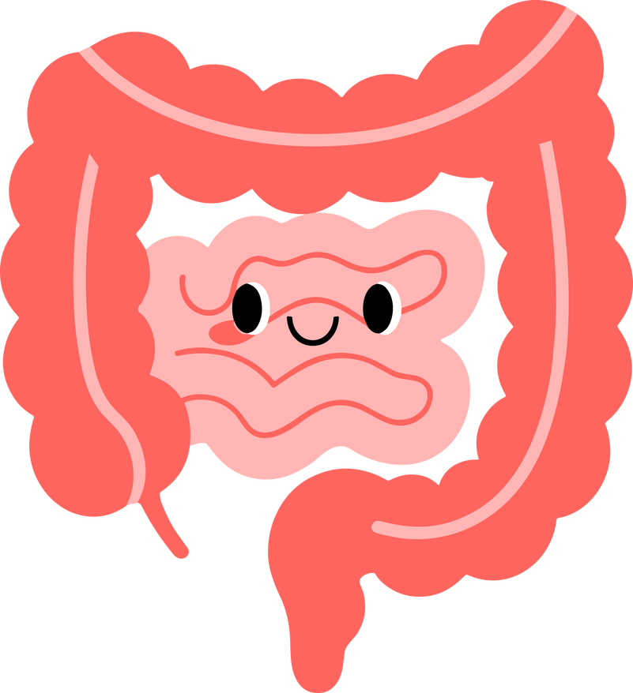
ÉTAPES DE TRANSFORMATION
INGESTION :
TRANSFORMATION
ABSORPTION
Les lipides sont consommés avec les aliments.
Transformation complétée le long du tube digestif
Absorption du glucose au niveau de l’intestin grêle

Slide 7

Une fois les glucides digérés et absorbés dans l’intestin grêle, une grande partie du glucose est utilisée immédiatement pour répondre aux besoins énergétiques du corps.
Une autre partie est stockée dans le foie et les muscles sous forme de glycogène, une sorte de réserve d’énergie que le corps peut utiliser plus tard, par exemple entre les repas ou pendant une activité physique.
LE GLUCOSE EST LA PRINCIPALE SOURCE D’ÉNERGIE POUR LA MAJORITÉ DES CELLULES DU CORPS. C’EST AUSSI LA SEULE SOURCE D’ÉNERGIE UTILISÉE PAR LES CELLULES DU CERVEAU ET DU SYSTÈME NERVEUX.
A retenir

Slide 8
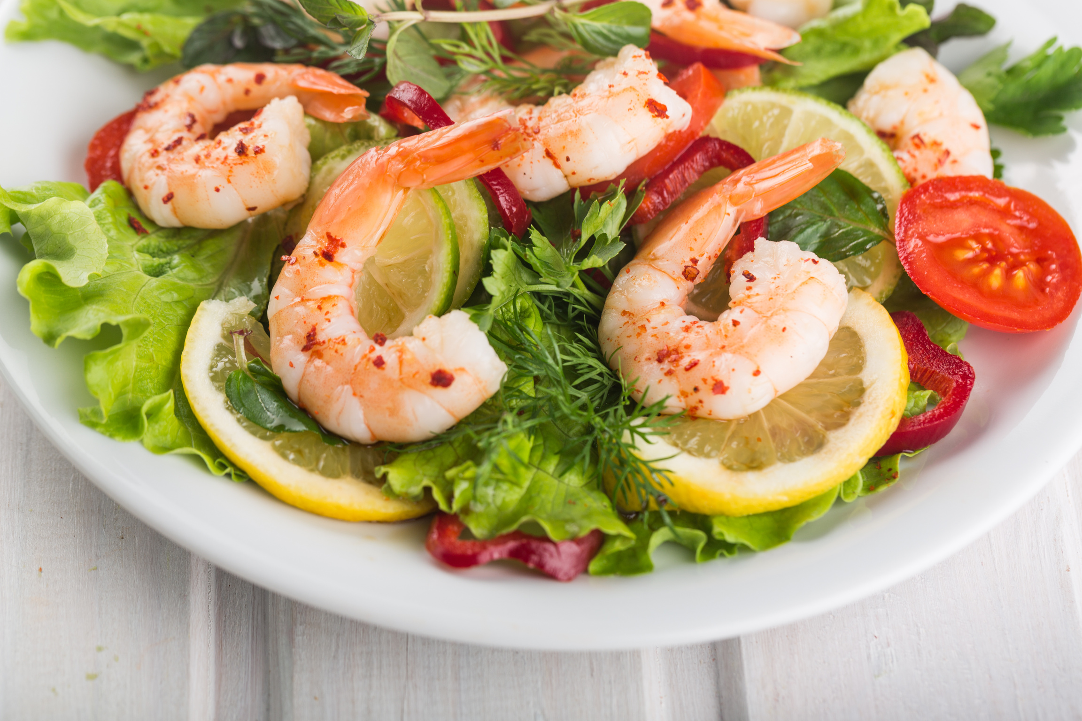
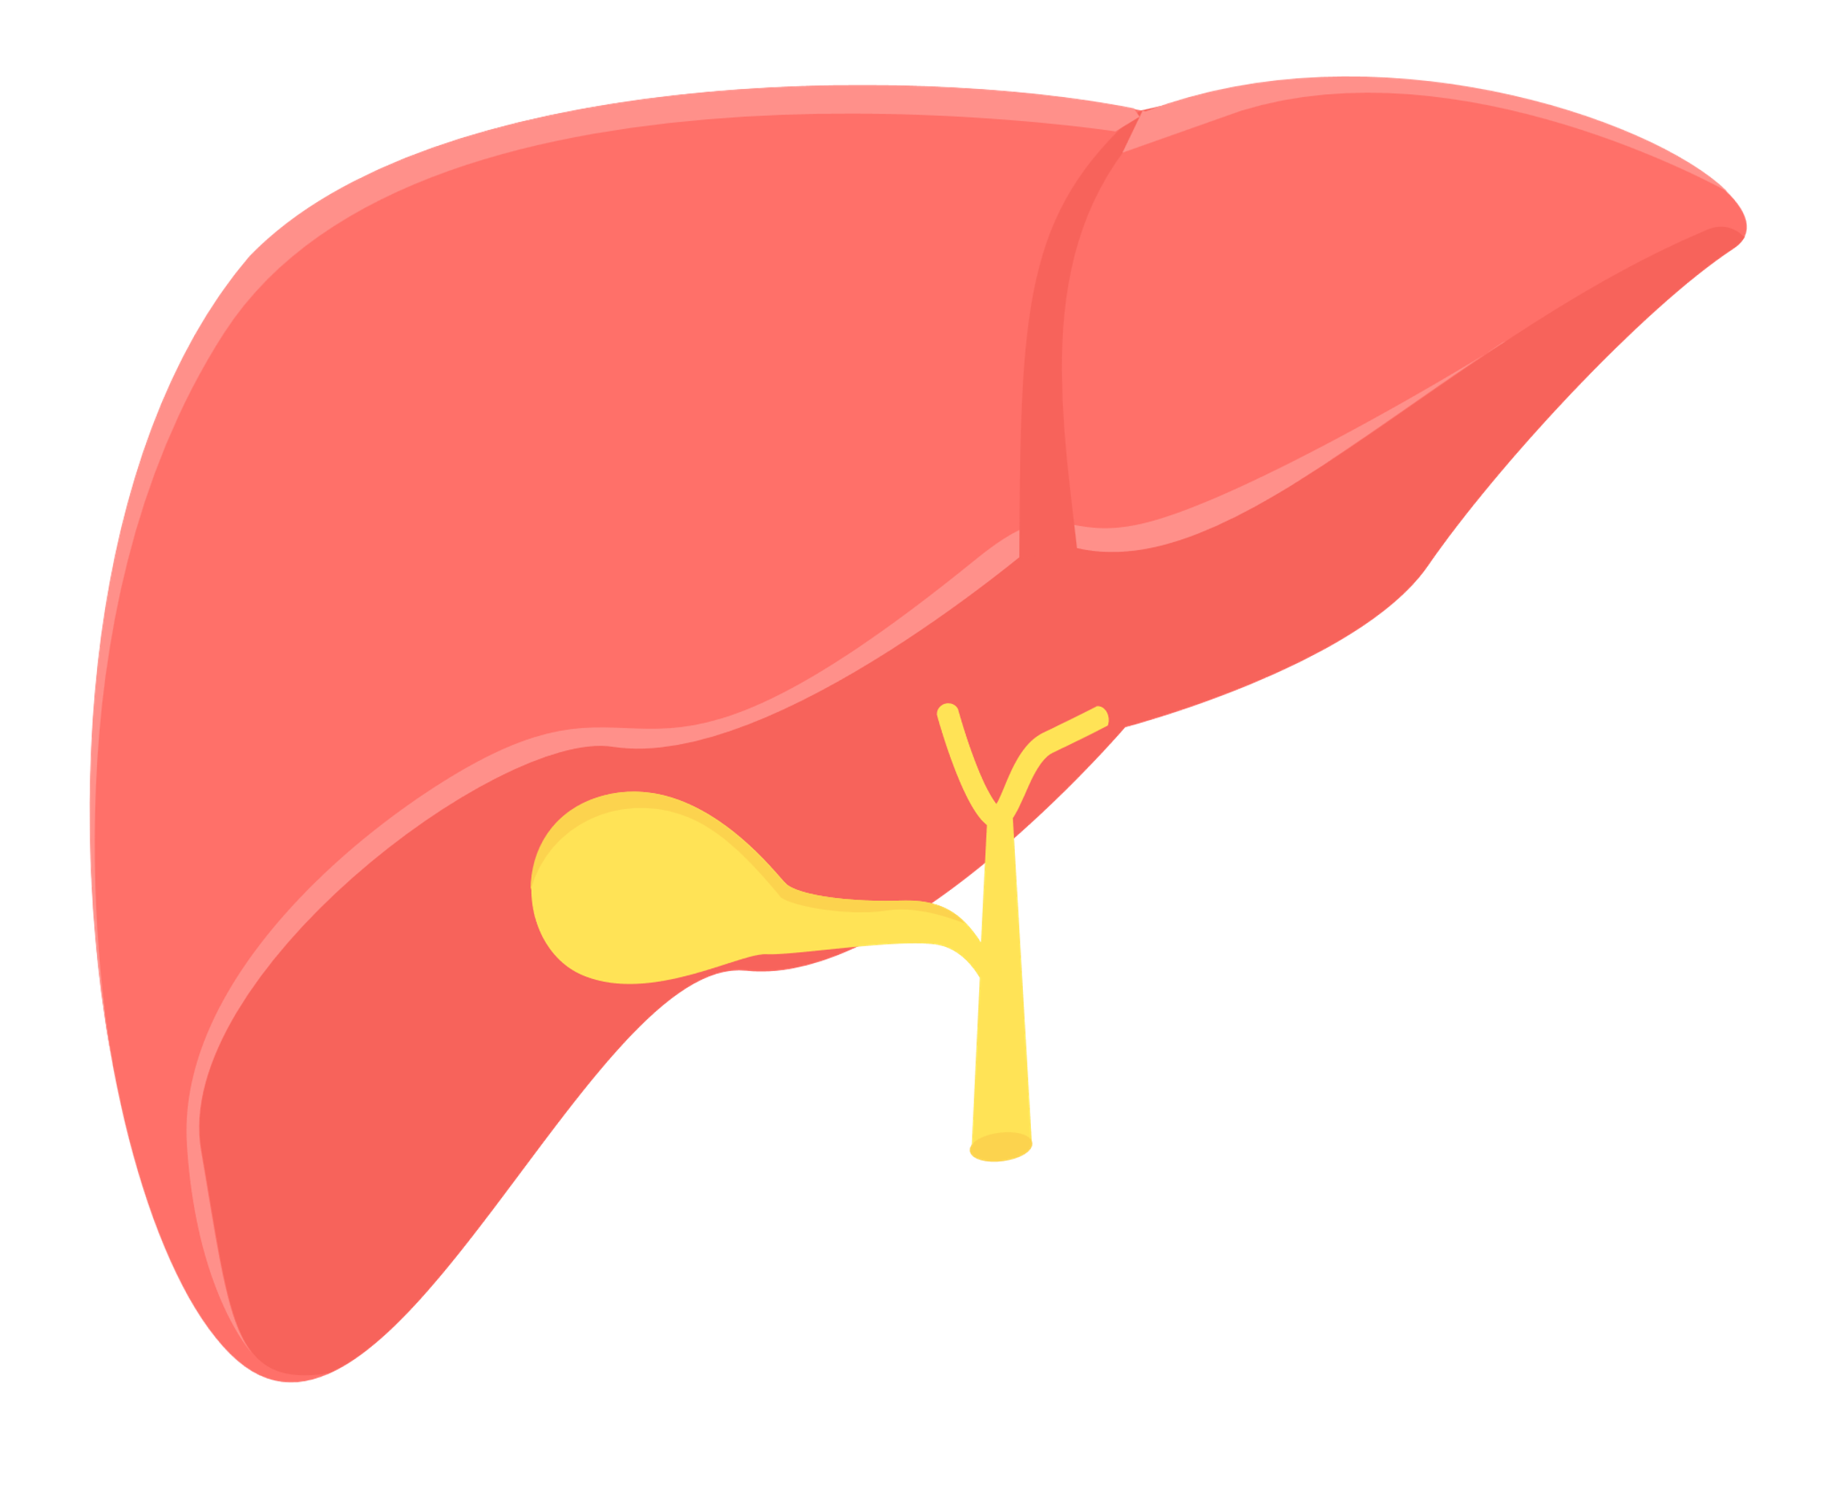
Fonctions des glucides
Le glucose, issu des glucides, est la principale source d’énergie pour les cellules du corps. Il est indispensable pour que nos muscles, notre cœur et notre cerveau fonctionnent correctement.
Le foie utilise le glucose pour accomplir ses nombreuses fonctions, comme la détoxification du sang et la production de certaines protéines. ( donc fournir au foie l'énergie pour son bon fonctionnement)
Quand le corps manque de glucides, il commence à brûler les graisses pour produire de l’énergie, ce qui peut entraîner une acidose (excès d’acidité dans le sang) à cause de la production de corps cétoniques. Les glucides aident à éviter cette situation.
Les glucides facilitent l’utilisation des graisses comme source d’énergie. Sans eux, le métabolisme des lipides devient moins efficace.
Les fibres alimentaires, qui sont un type de glucide non digestible, aident à réguler le transit intestinal et à prévenir la constipation.

Slide 9
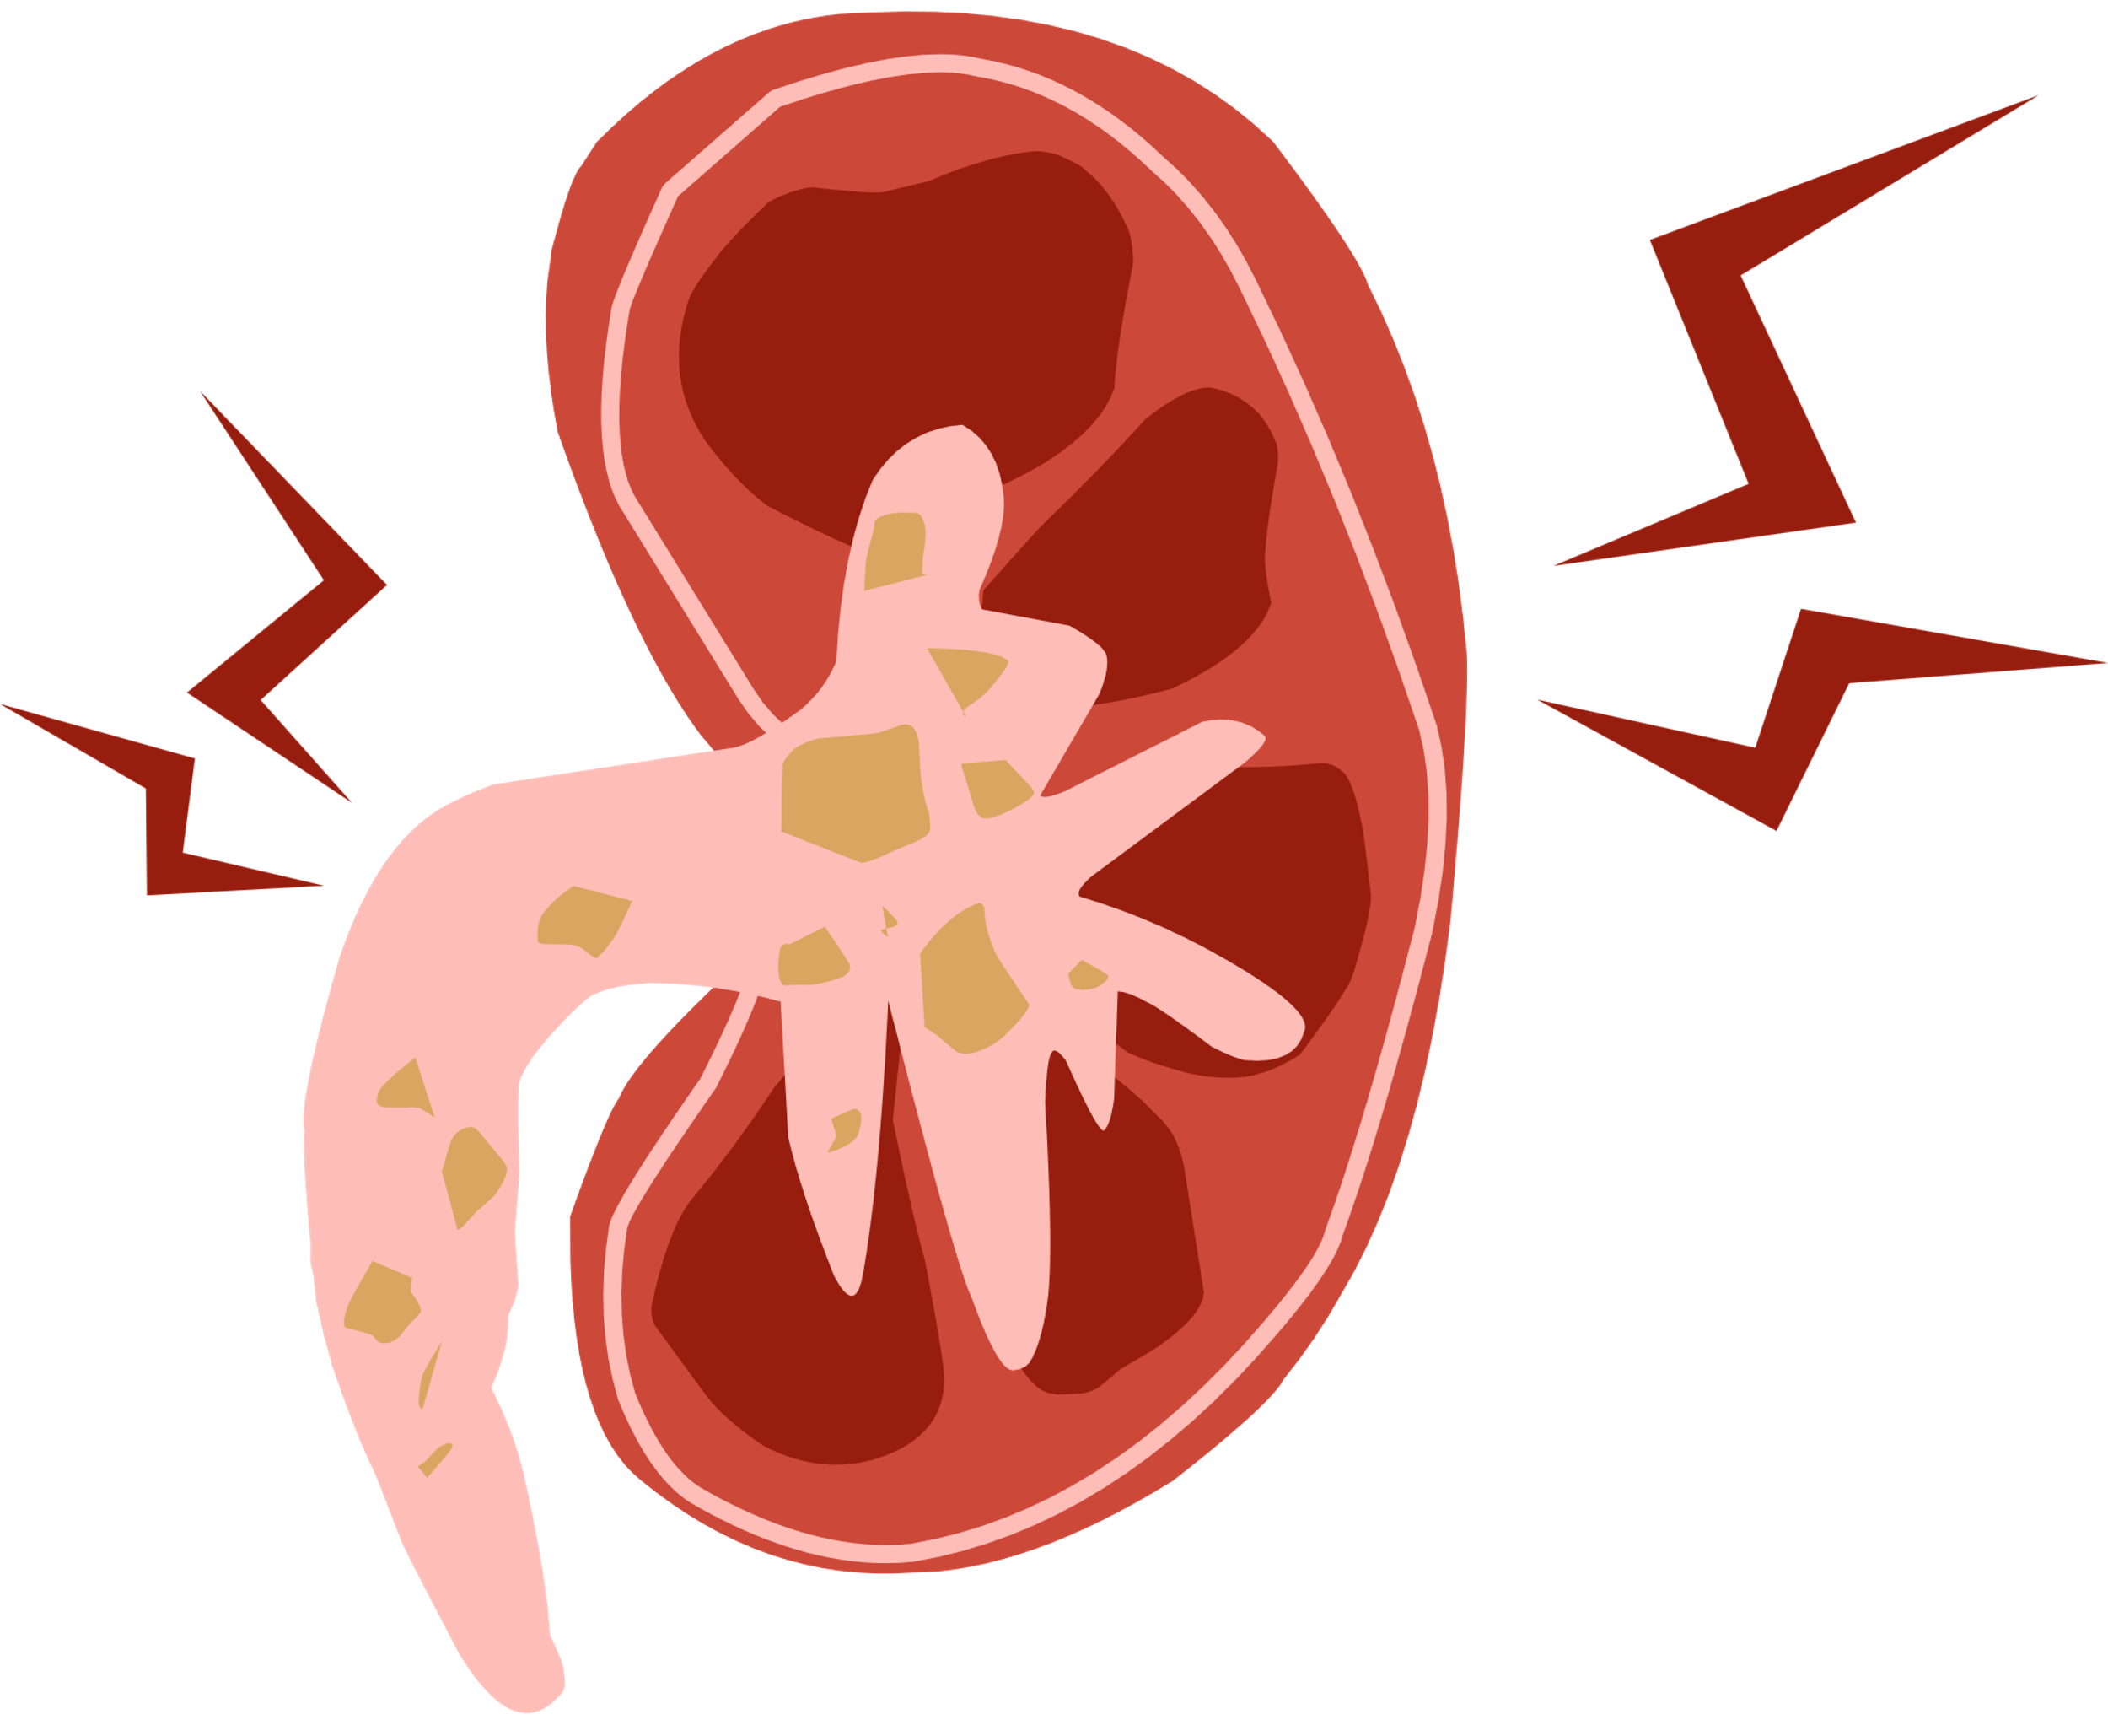
Élimination des glucides
La dégradation des glucides libère de l’énergie et produit deux sous-produits : du gaz carbonique (CO₂) et de l’eau (H₂O).
Déchets éliminés par le corps grâce aux poumons (CO₂), aux reins (H₂O) et à la peau (transpiration).

Slide 10
CARENCE ET EXCÈS DE GLUCIDES
Un manque peut entraîner :
Un apport trop élevé peut causer :
  Fatigue et manque d’énergie : Le corps n’a pas assez de glucose pour alimenter les cellules.
  Hypoglycémie : Baisse du taux de sucre dans le sang, pouvant causer étourdissements, tremblements et maux de tête.
  Utilisation des graisses et des protéines comme carburant : Cela peut provoquer une acidose (excès d’acidité) à cause des corps cétoniques.
  Perte de masse musculaire : Les protéines des muscles sont utilisées pour produire de l’énergie.
  Troubles de concentration : Le cerveau dépend du glucose pour fonctionner.
  Prise de poids : Le surplus de glucose est transformé en gras et stocké.
  Hyperglycémie : Taux de sucre trop élevé dans le sang, surtout chez les personnes à risque (diabète).
  Augmentation des triglycérides : Peut nuire à la santé cardiovasculaire.
  Caries dentaires : Surtout avec les sucres simples.
  Pic d’énergie suivi d’une chute : Les excès de sucres rapides provoquent des variations importantes de la glycémie.

Slide 11

Quand le corps a besoin d’énergie, le foie transforme le glycogène (la réserve de sucre) en glucose et le libère dans le sang.
Ce processus est régulé par des hormones :
  Insuline : aide à faire entrer le glucose dans les cellules pour qu’elles l’utilisent comme énergie.
  Glucagon : stimule le foie à libérer du glucose quand le taux de sucre dans le sang est bas.
  Adrénaline : en situation de stress ou d’effort intense, elle favorise la libération rapide de glucose pour fournir un « coup d’énergie ».
COMPÉTENCE 13
Quand le corps a besoin d’énergie

Slide 12
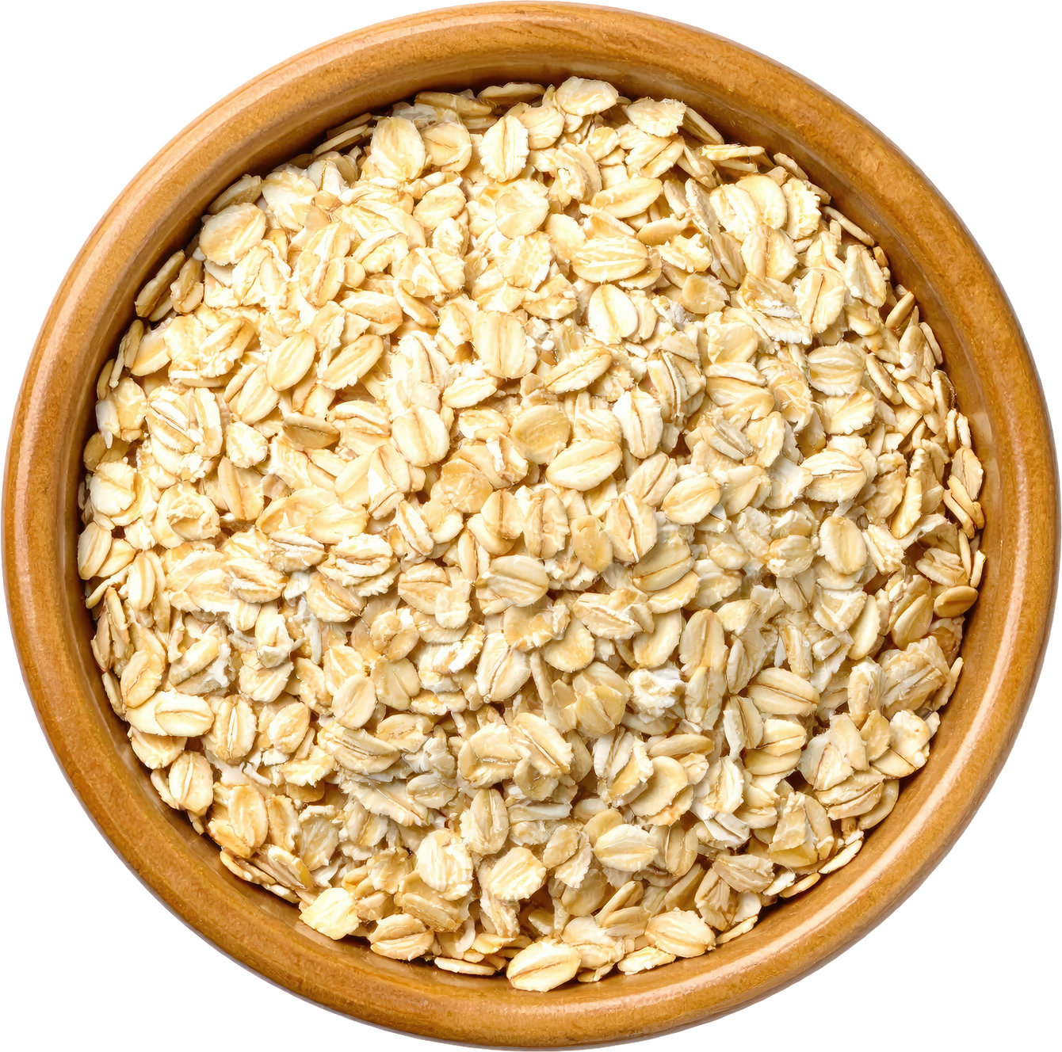
Les fibres alimentaires
Les fibres alimentaires comprennent la cellulose (insoluble et aide au transit intestinal), la lignine (contribue à la régularité intestinale) et la pectine(forme un gel dans l’intestin, ce qui aide à réguler la glycémie et le cholestérol).
Ce sont des glucides que notre organisme ne digère pas et n’assimile pas, donc elles n’apportent aucune calorie.
Cependant, elles jouent un rôle très important dans l’alimentation, notamment pour la santé digestive.

Slide 13


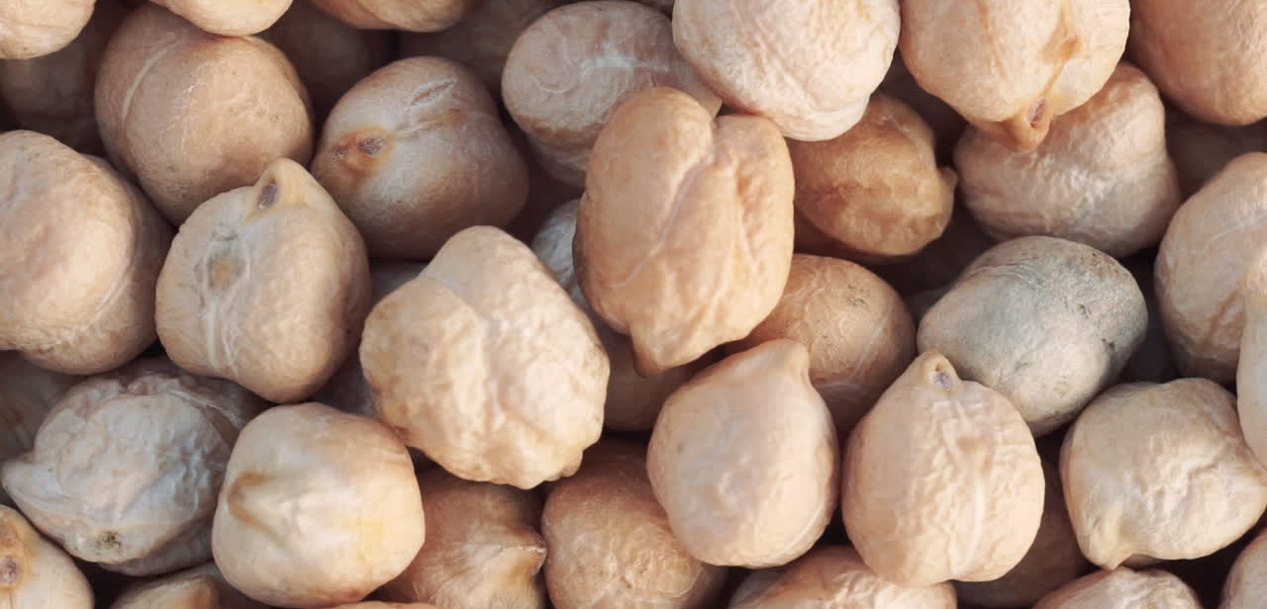
Fibres insolubles
Fibres solubles
Elles accélèrent le passage des matières fécales dans le tube digestif, ce qui favorise un bon transit et aide à prévenir la constipation.
Elles ralentissent la digestion, forment un gel dans l’intestin et augmentent la masse fécale. Elles contribuent aussi à réguler la glycémie et le cholestérol.

Slide 14
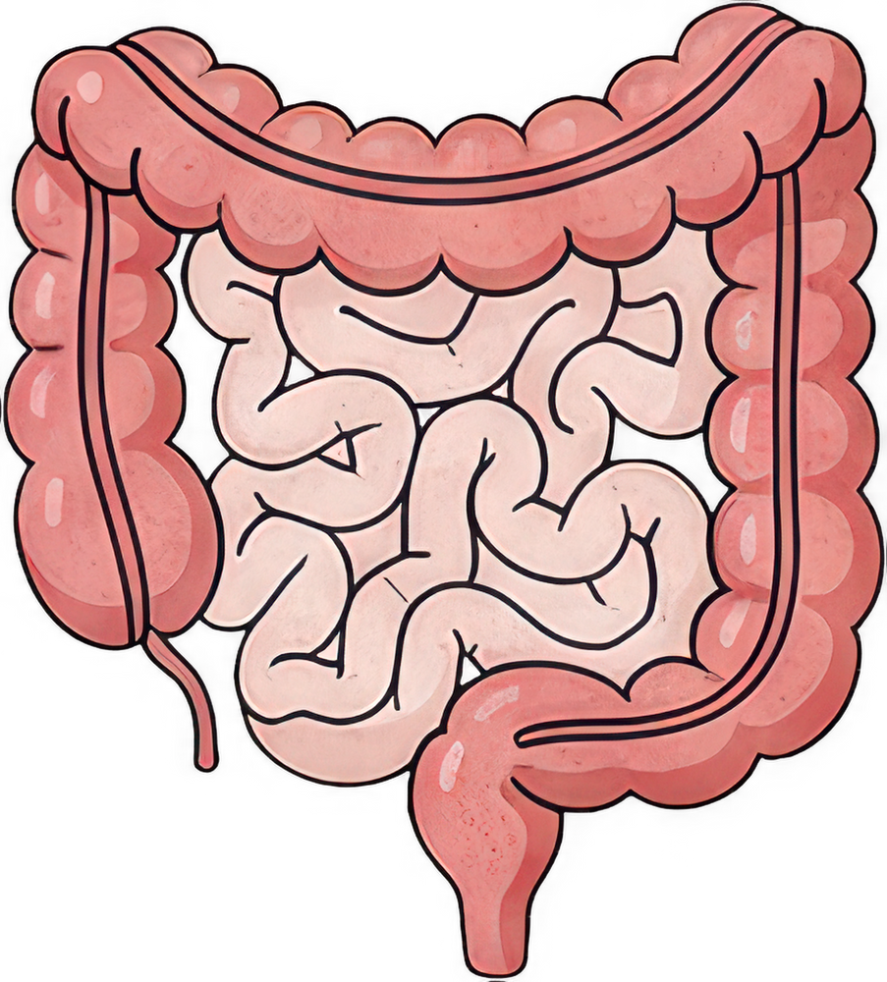
Fonctions des fibres
Régulariser la fonction d’élimination intestinale
Diminuer le taux de cholestérol sanguin
Stabilise la glycémie
Supprime la faim après le repas
Protège contre le cancer du côlon et du rectum

Slide 15
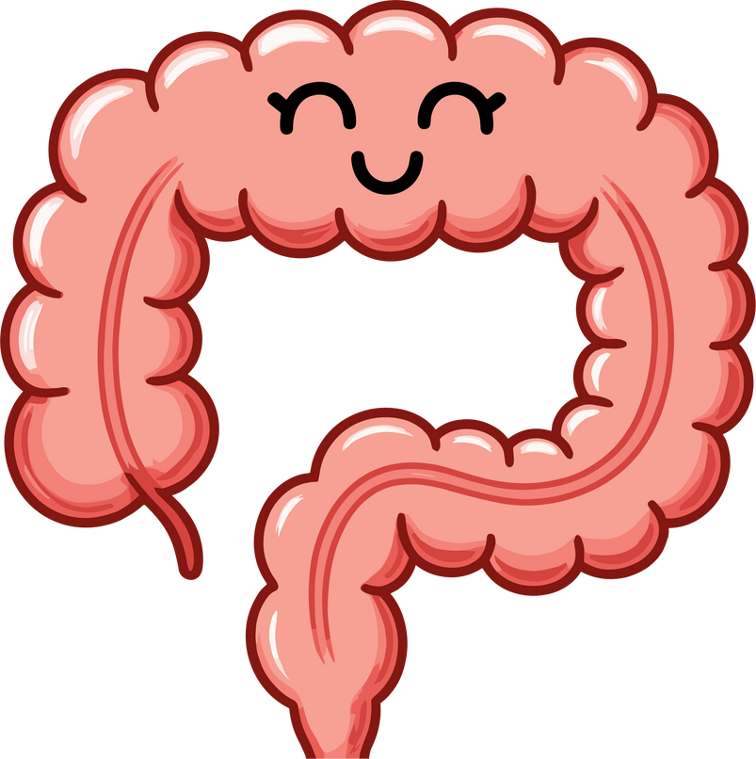
Élimination des fibres
Fibres insolubles : Elles traversent le système digestif presque intactes et sont évacuées avec les matières fécales.
Fibres solubles : Elles se transforment en gel dans l’intestin, sont partiellement fermentées par les bactéries du côlon, puis les résidus sont éliminés dans les selles

Slide 16
CARENCE ET EXCÈS DE GLUCIDES
Un manque peut entraîner :
Un apport trop élevé peut causer :
  Manque d’énergie : Le corps n’a pas assez de glucose pour alimenter les cellules.
  Métabolisme des graisses inadéquat : Le corps brûle les graisses de manière incomplète, ce qui peut produire des corps cétoniques et entraîner une acidose.
  Fonctionnement inadéquat du foie : Le foie manque de glucose pour assurer ses fonctions métaboliques.
  Amaigrissement : Perte de poids due à l’utilisation des graisses et des protéines comme source d’énergie.
  Constipation : Souvent liée à un apport insuffisant en fibres (qui sont des glucides non digestibles).
  Irritation du tube digestif : Trop de fibres peut irriter la paroi intestinale.
  Gaz intestinaux et ballonnements : Fermentation excessive des fibres dans le côlon.
  Dépôt au niveau des artères : (Attention, ce point est souvent lié à un excès de graisses, pas de fibres. Les fibres, au contraire, aident à réduire le cholestérol.)
  Diabète et obésité : (Encore une précision : un excès de fibres ne cause pas ces maladies, mais un apport déséquilibré en glucides peut y contribuer.)

Slide 17
EXERCICE
1.2

Slide 18

Activité en équipe
Dans cette activité, vous devez concevoir un repas complet pour un patient présentant une condition médicale nécessitant des restrictions alimentaires.
L’objectif est de démontrer votre capacité à adapter l’alimentation en fonction des besoins spécifiques liés à la santé.
Repas adapté

Slide 19
Format attendu
Pour chaque aliment choisi, explique :
  ONE PAGER VISUEL (FICHE SYNTHÈSE) OU TABLEAU CLAIR.
  PRÉSENTATION ESTHÉTIQUE, VARIÉTÉ DES COULEURS.
INCLURE :
  TITRE
  MENU COMPLET
  JUSTIFICATION DES CHOIX
  RECOMMANDATIONS
  POURQUOI IL EST ADAPTÉ À LA PATHOLOGIE (EX. : FAIBLE EN SODIUM POUR HYPERTENSION).
  COMMENT IL CONTRIBUE À L’ÉQUILIBRE NUTRITIONNEL.

Slide 20

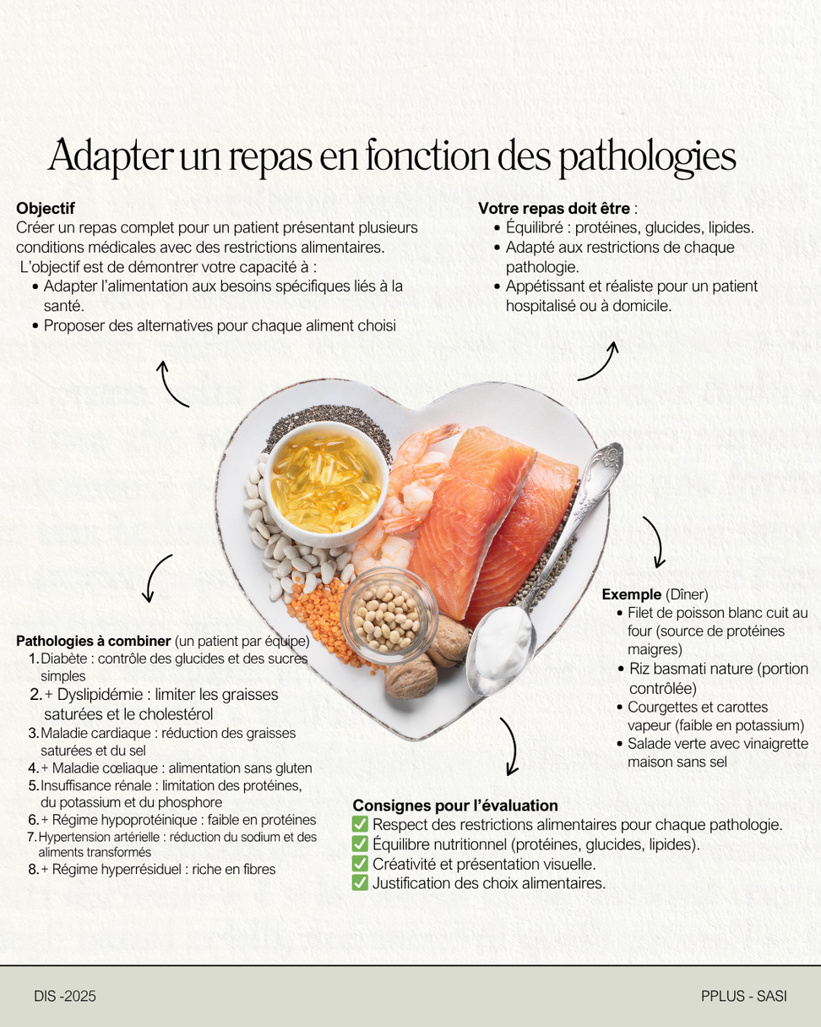

Slide 21
SOYEZ CRÉATIF

